Slide 1
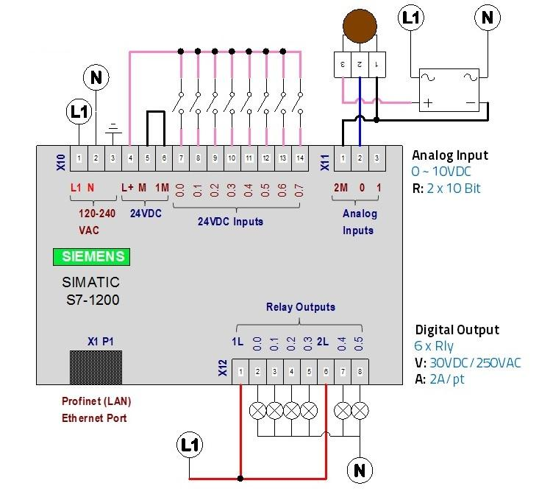

Slide 2
Description Les deux entrées analogiques disponibles dans les CPUs S7-1200 sont configurées de base pour l'acquisition de mesure de tension (0..10V). Si vous souhaitez que ces entrées réalisent des mesures de courant, il est nécessaire d'insérer une résistance de 500 Ohms entre les bornes "0" et "2M" (ou "1" et "2M").

Slide 3
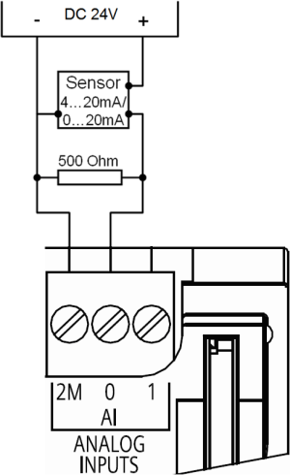
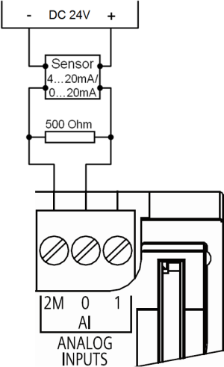
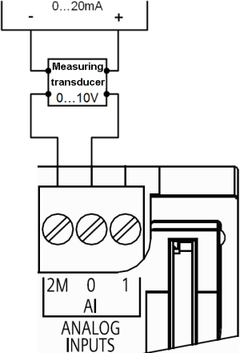
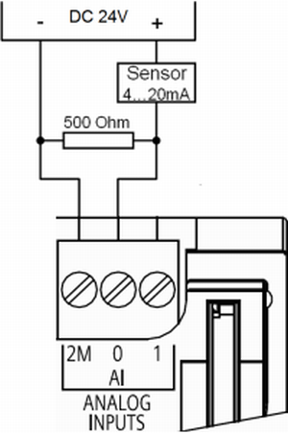

Slide 4
Le contrôleur S7-1200 offre la souplesse et la puissance nécessaires pour commander une large gamme d'appareils afin de répondre à vos besoins en matière d'automatisation. Sa forme compacte, sa configuration souple et son important jeu d'instructions en font une solution idéale pour la commande d'applications très variées. La CPU combine un microprocesseur, une alimentation intégrée, des circuits d'entrée et de sortie, un PROFINET intégré, des E/S rapides de commande de mouvement, ainsi que des entrées analogiques intégrées dans un boîtier compact en vue de créer un contrôleur puissant. Une fois que vous avez chargé votre programme, la CPU contient la logique nécessaire au contrôle et à la commande des appareils dans votre application. La CPU surveille les entrées et modifie les sorties conformément à la logique de votre programme utilisateur, qui peut contenir des instructions booléennes, des instructions de comptage, des instructions de temporisation, des instructions mathématiques complexes ainsi que des commandes pour communiquer avec d'autres appareils intelligents.

Slide 5
La CPU fournit un port PROFINET permettant de communiquer par le biais d'un réseau PROFINET. Des modules supplémentaires sont disponibles pour communiquer via les réseaux PROFIBUS, GPRS, RS485, RS232, IEC, DNP3 et WDC.

